Slide 1
МДОУ № 27 «Светлячок» ЯМР
Открытое занятие по обучению грамоте
Занятие 11
(Л.Е. Журова, Н.С. Варенцова, Н.В. Дурова, Л.Н. Невская)
Воспитатель: 1-ой квалификационной категории
Губанова Татьяна Валерьевна

Slide 2
Цель:
Задачи:
продолжать учить детей проводить звуковой анализ слов с применением правил написания гласных букв и определением ударного гласного звука;
познакомить с тем, что буква ю может обозначать два звука – «йу»
учить составлять предложения из трех слов с союзом и;
продолжать учить детей называть слова по заданной модели.

Slide 3
Ребятам весело со мной:
На ножке я кручусь одной,
Пока верчусь,
Я не тужу,
Кружу — жужжу,
Жужжу — кружу.

Slide 5
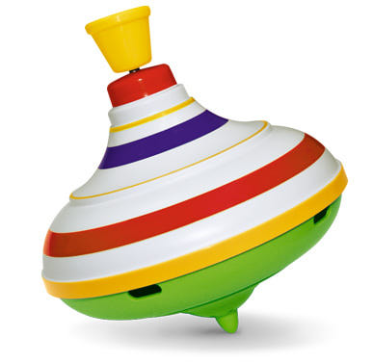
Ю

Slide 8
